Slide 1
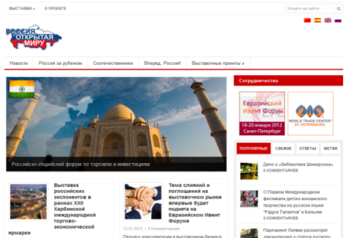
Главная страница
Feel of travel (лого)
Главная | О компании | Спецпредложения | Поиск
Слайдшоу
Новости
В Турции
карнавал
Карта (Евразия до Таиланда +
сев. Африка)
В Испании
коррида
В Италии
пицца
...
Торговая марка | Главная | О компании | Спецпредложения | Поиск
Линки соц. сетей

Slide 2
Карта. Мир
Feel of travel (лого)
Главная | О компании | Спецпредложения | Поиск
Слайдшоу
Новости
В Турции
карнавал
Кликни, чтобы перейти к континенту
Карта (Евразия до Таиланда +
сев. Африка)
В Испании
коррида
В Италии
пицца
...
Торговая марка | Главная | О компании | Спецпредложения | Поиск
Линки соц. сетей

Slide 3
Карта. Континент
Feel of travel (лого)
Главная | О компании | Спецпредложения | Поиск
Слайдшоу
Это может быть всплывающее окно.
По клику переходим на страницу страны.
Новости
В Турции
карнавал
Приблизить и показать
континент.
TOP 10 стран
В Испании
коррида
Испания
Мальдивы
...
В Италии
пицца
...
Торговая марка | Главная | О компании | Спецпредложения | Поиск
Линки соц. сетей

Slide 4
Страница страны
Тизеры (с увлекающим текстом), они ведут на страницу с акцией
Feel of travel (лого)
Города не кликабельные
Главная | О компании | Спецпредложения | Поиск
Турция
Кликни – и попадешь на страницу акции
Топ 10 городов:
Спецпредложения для Турции
Мармарис
Стамбул
Константинополь
Незабываемое путешествие в Скалистые горы
Незабываемое путешествие в парк юрского периода
Незабываемое путешествие в Скалистые горы
Цена: 30000
Цена: 30000
Цена: 30000
Незабываемое путешествие в Скалистые горы
Незабываемое путешествие в парк юрского периода
Незабываемое путешествие в Скалистые горы
Кликни – и попадешь на страницу поиска
Цена: 30000
Цена: 30000
Цена: 30000
Больше туров!
Максимальное число тизеров - 12
Торговая марка | Главная | О компании | Спецпредложения | Поиск
Линки соц. сетей

Slide 5
Страница акции
Feel of travel (лого)
Также тизеры
Главная | О компании | Спецпредложения | Поиск
Описание акции: asdf p sdao sd sd iasd oisdpa fosndf asd p Asdpfs Asdpfhph sdfuhpi auhsp difuhpsidu fhapsidufh apsdiufhpsidufpiuhpiuhpiuhpiu
Sdf sd sa sdsd oidn sd po не оставит вас равнодушными
Другие туры:
Этот тур уникален: всего за 30000 вы посетите ...
А вы когда нибудь плавали с дельфинами? Мы предлагаем вам ...
Цена: 30000
Whatever else ...
При клике переходим на страницу Связаться с нами
Whatever else ...
Заказать!
Торговая марка | Главная | О компании | Спецпредложения | Поиск
Линки соц. сетей

Slide 6
Слайдшоу
Feel of travel (лого)
Главная | О компании | Спецпредложения | Поиск
Новости
Кнопка play при нажатии меняется на паузу
В Турции
карнавал
Карта (Евразия до Таиланда +
сев. Африка)
В Испании
коррида
В Италии
пицца
...
Торговая марка | Главная | О компании | Спецпредложения | Поиск
Линки соц. сетей

